Slide 1
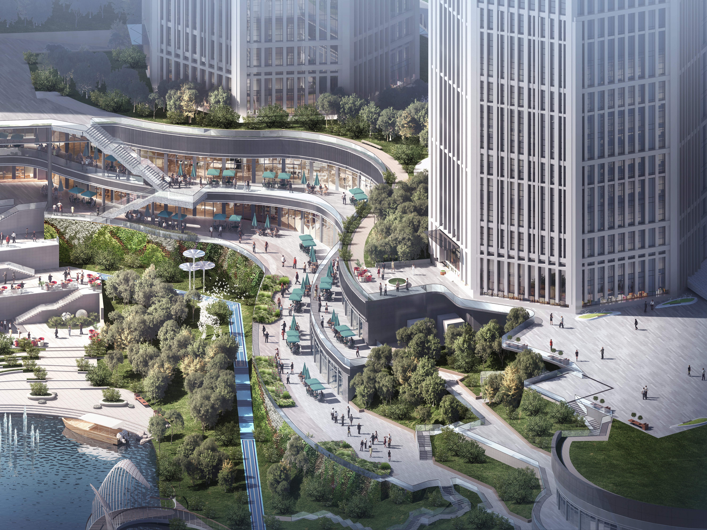
互联网一期21号楼智慧餐厅家具改造提升方案
建筑工程管理部
2022年3月

Slide 2
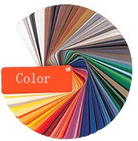
风格定位
整个硬装空间稳重大气、现代简洁，精致线条的贯穿让空间更具有层次感，同样，在家具的选型上，我们也以现代简洁为主，通过木制、金属、皮革、布艺等材料与装修材料相互呼应协调，营造出一个温暖、舒适、整体明快的餐厅氛围。
色彩分析
色彩提取
主要硬装颜色
点缀色调
空间整体色彩定位
通过对效果图的了解，我们将空间定为白色、灰色、原木色到黑色的渐变为空间主色调，局部运用橙色、绿色等一些比较鲜明的色彩来做为点缀，中间穿插渐进色进行柔和，营造一个整体而又求变化的关系，最终实现舒适、活泼、明快的就餐环境，从而达到：建筑、环境、人文之间的和谐统一。

Slide 3
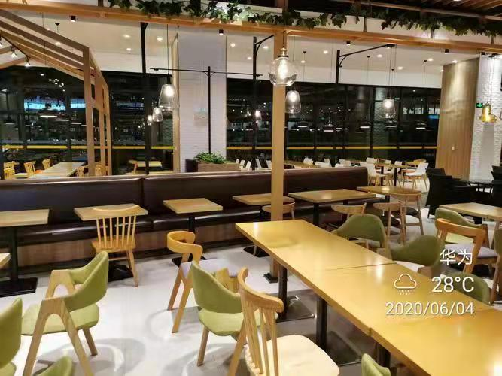
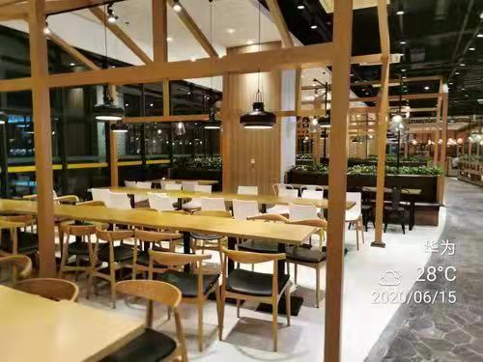
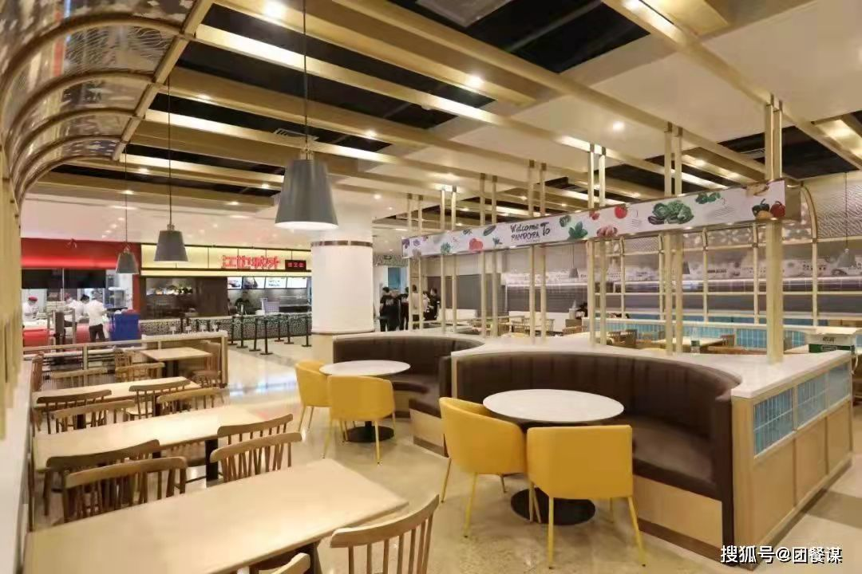
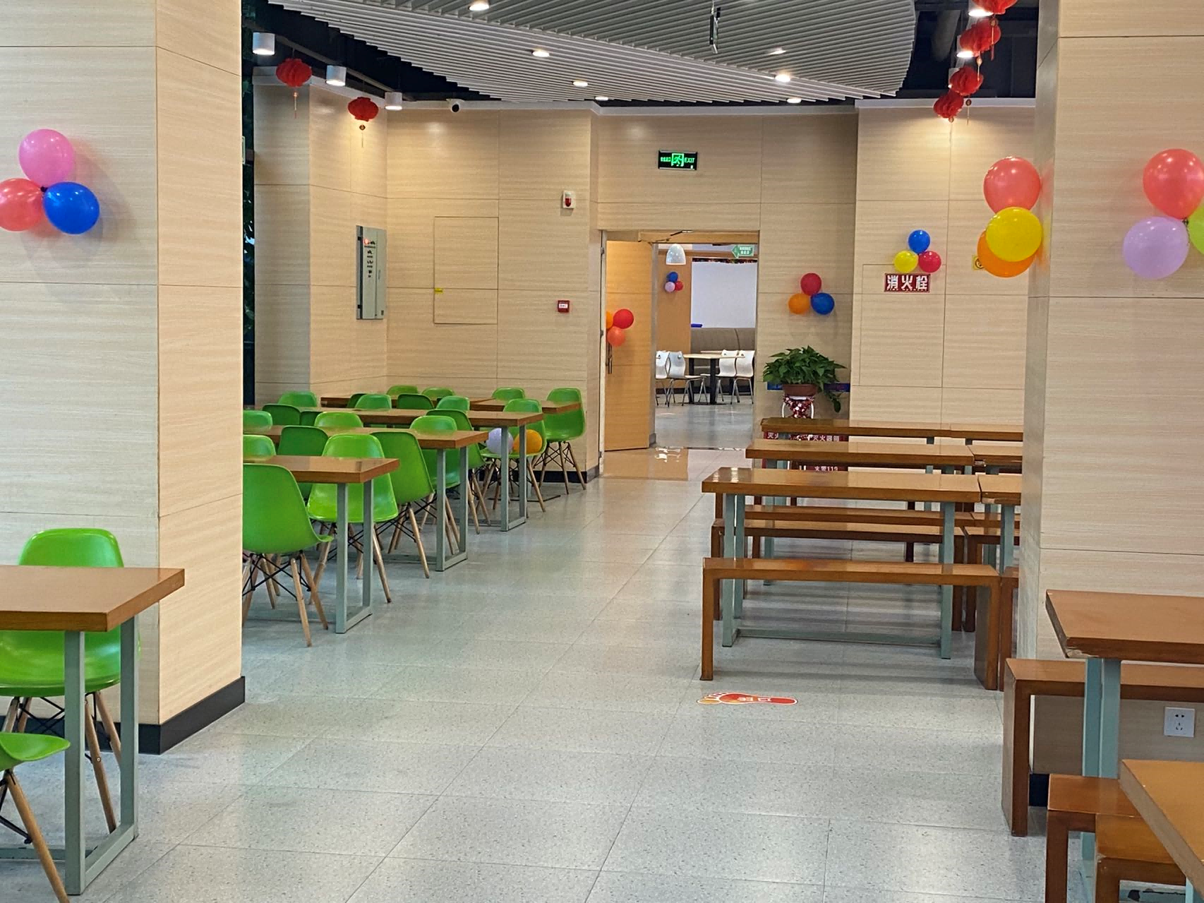
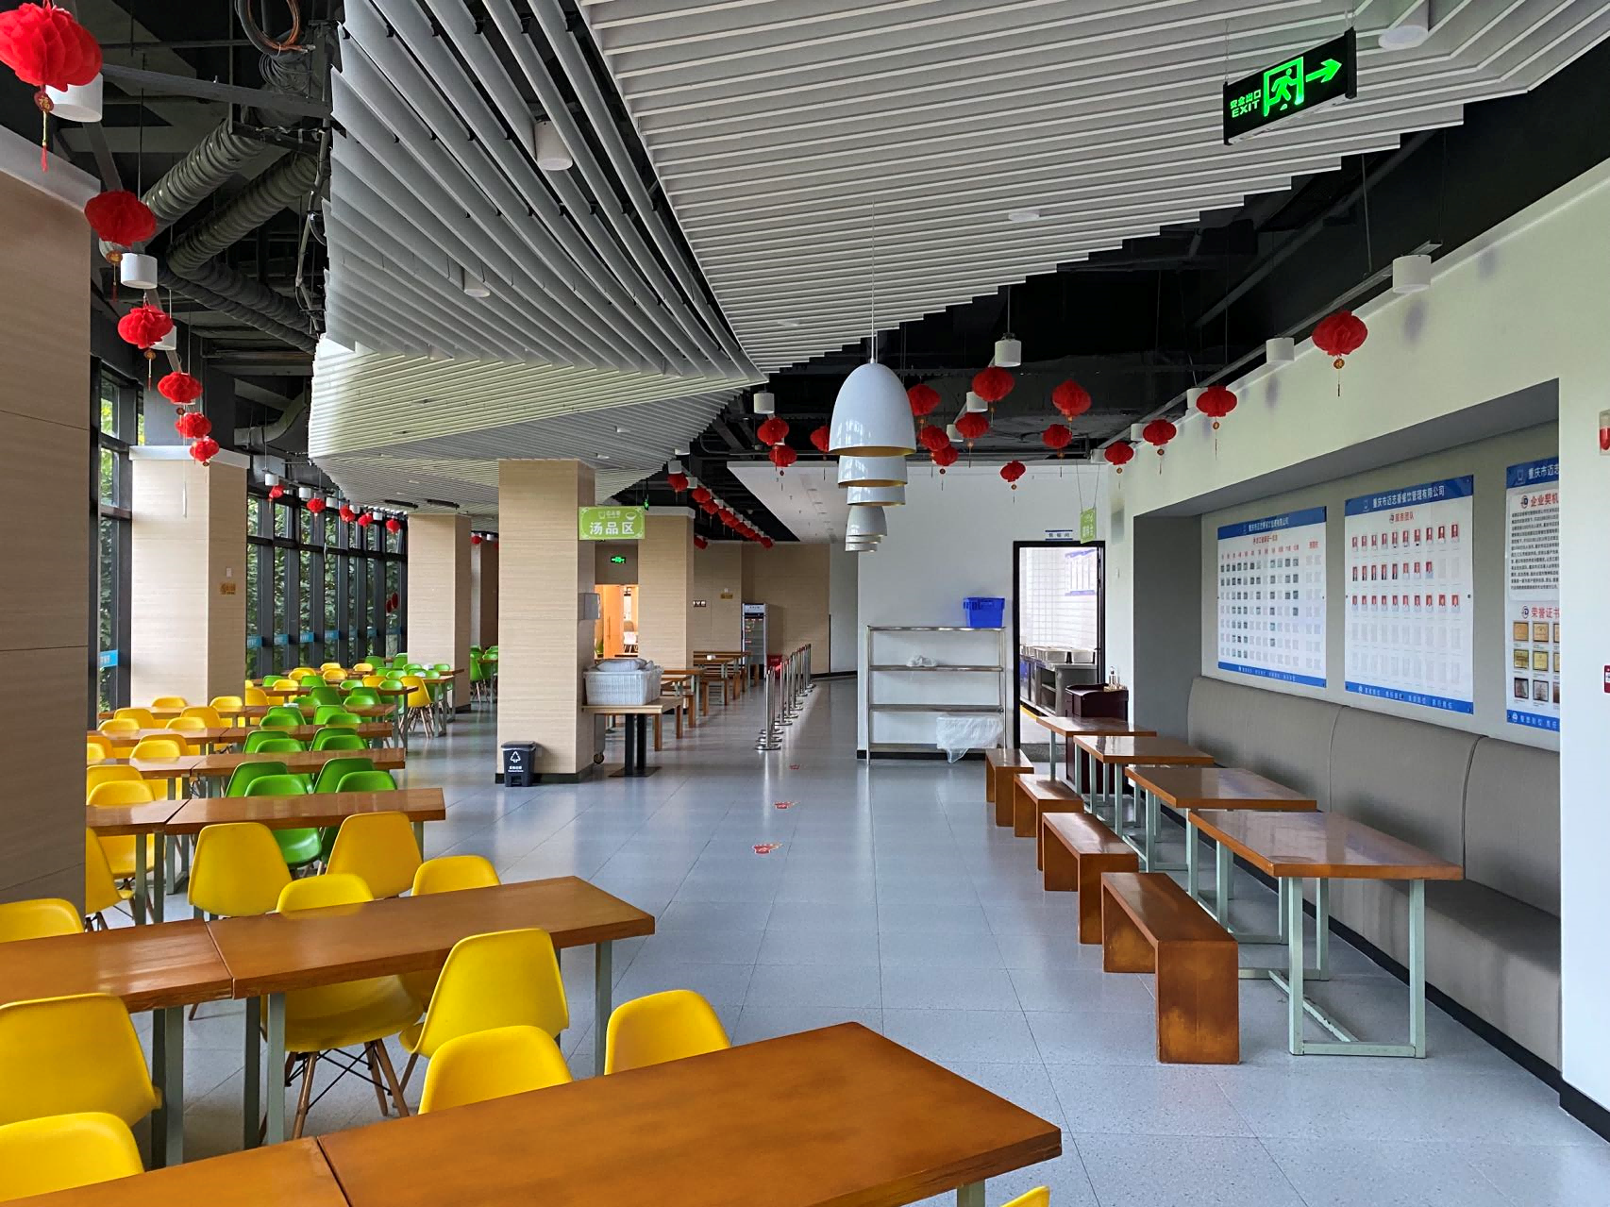
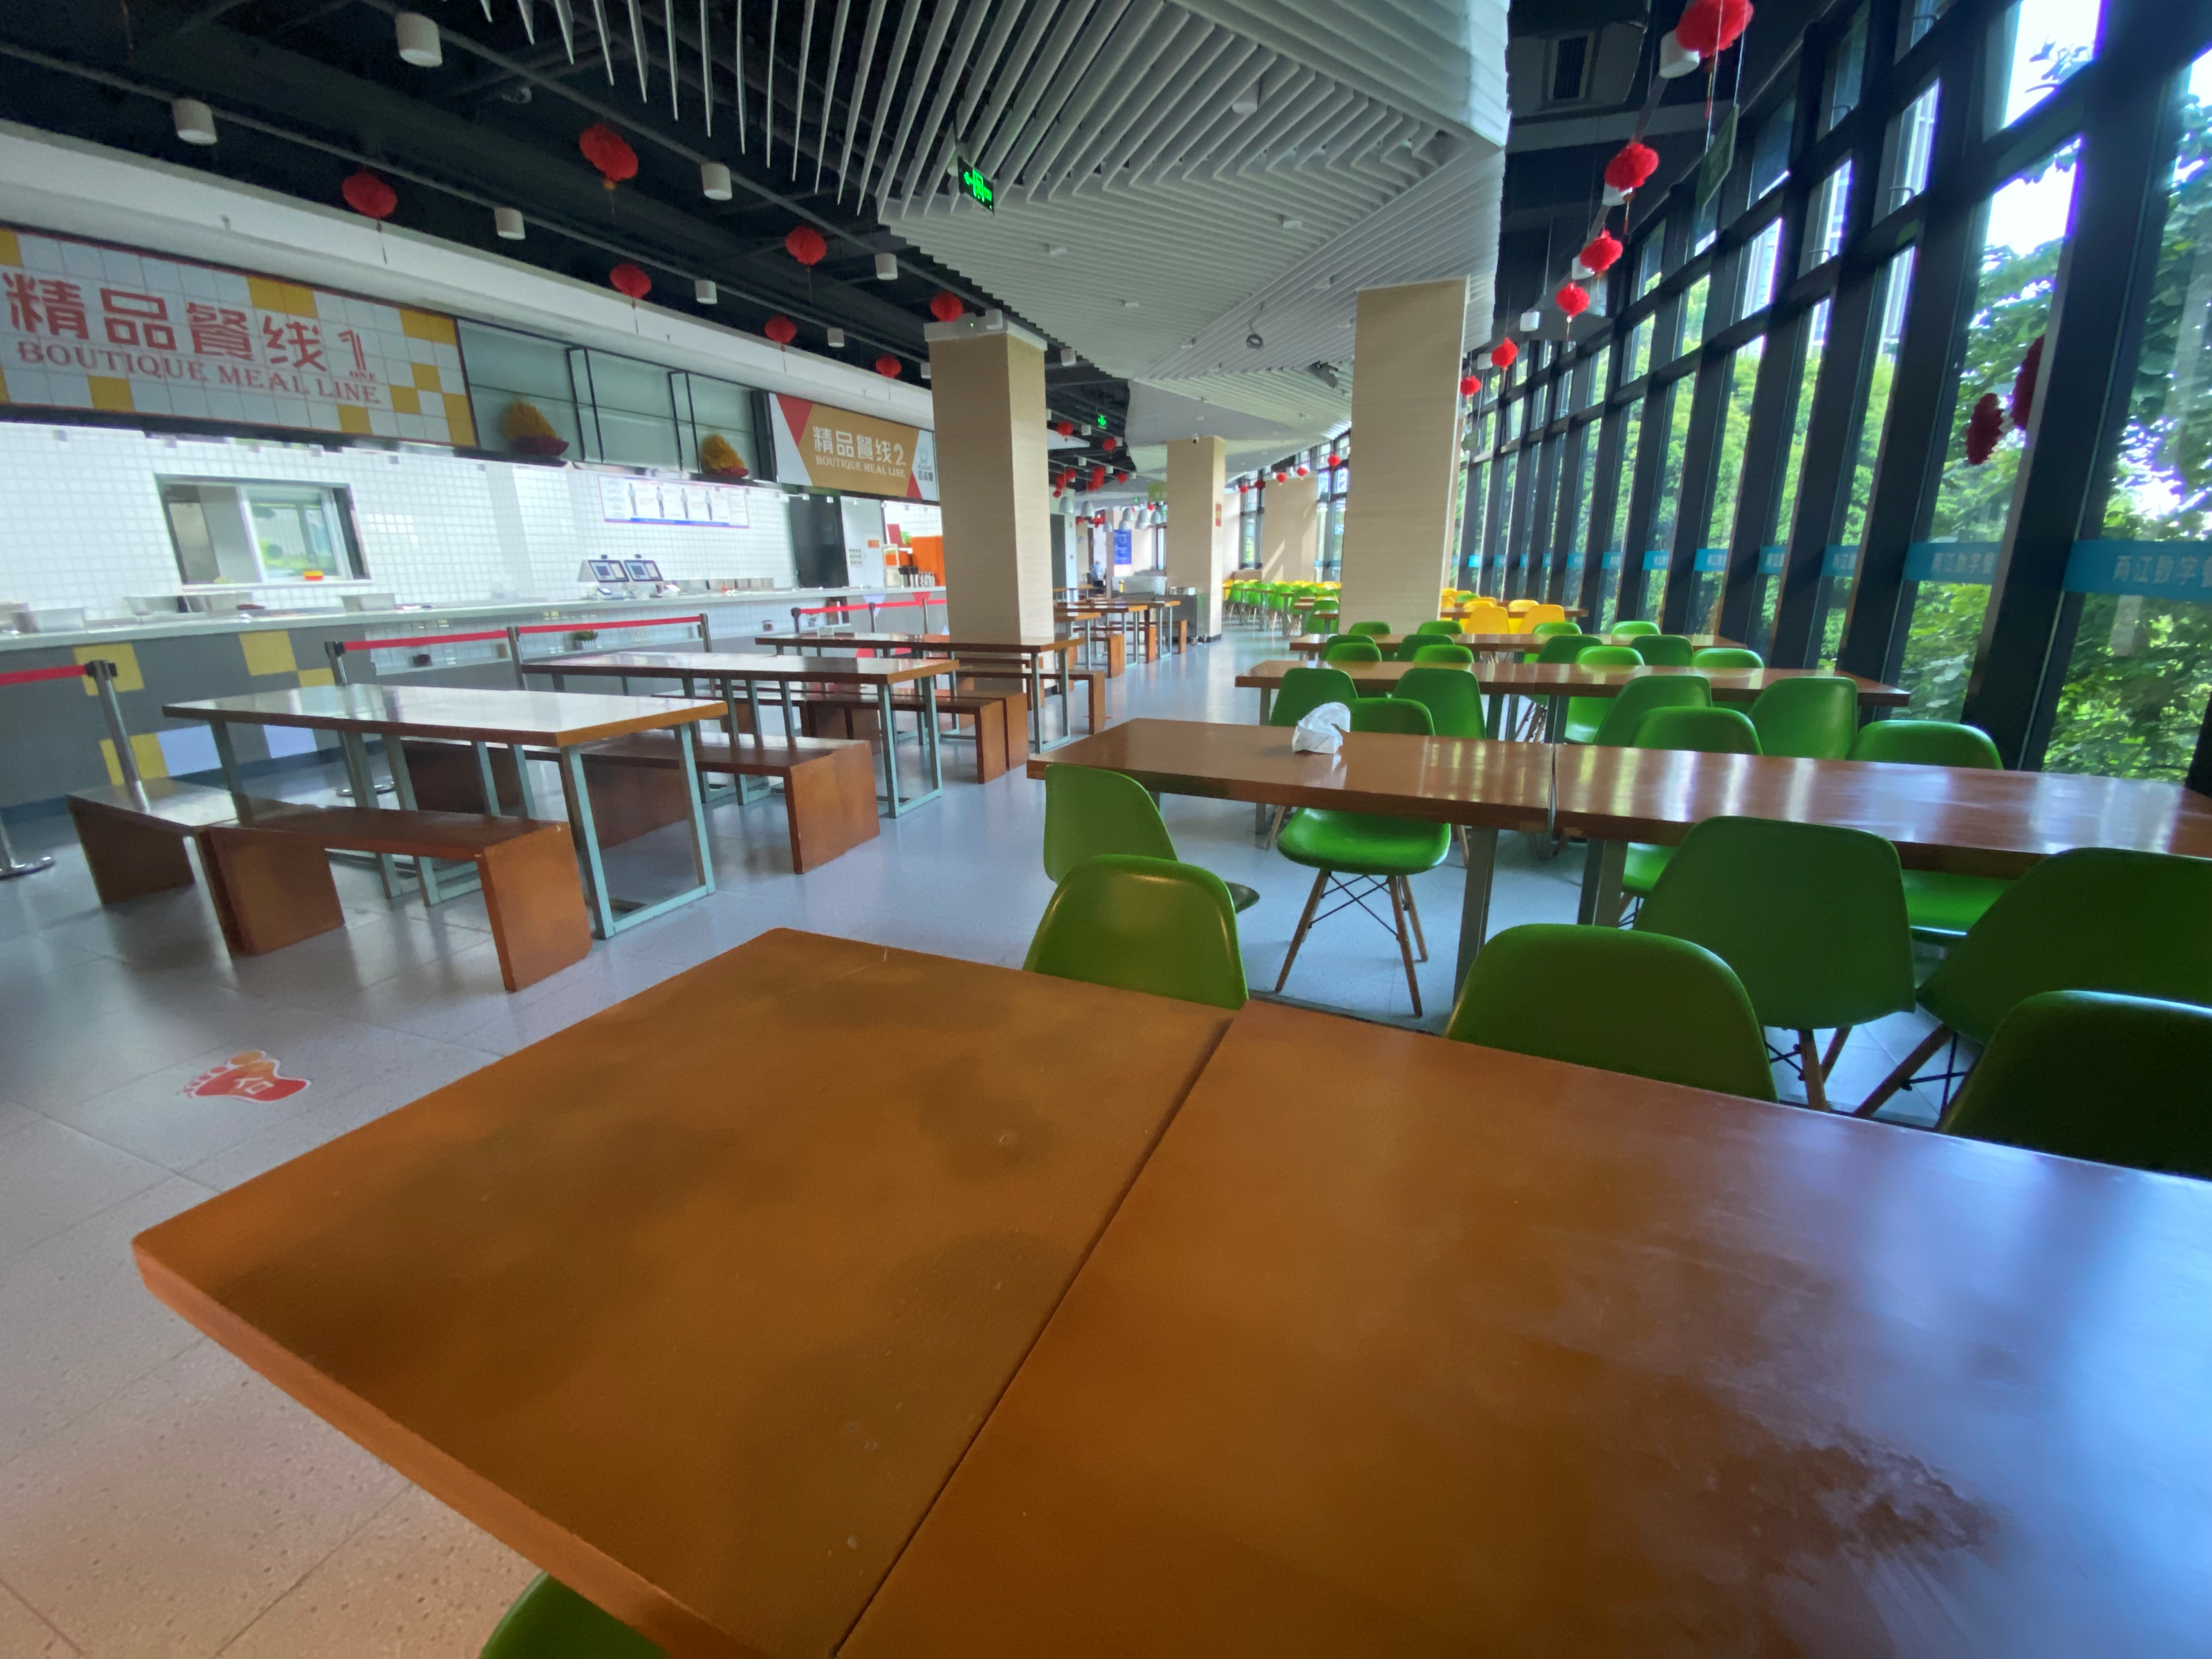
案例对比
华为餐厅以现代简洁为主，通过木制、金属、皮革、布艺等材料与装修材料相互呼应协调，营造出一个温暖、舒适、整体明快的餐厅氛围。
互联网一期21号楼餐厅软硬装风格未协调，家具利旧，整体观感与硬装匹配度不高，桌椅材质以板材及塑料为主，缺乏变化。

Slide 4
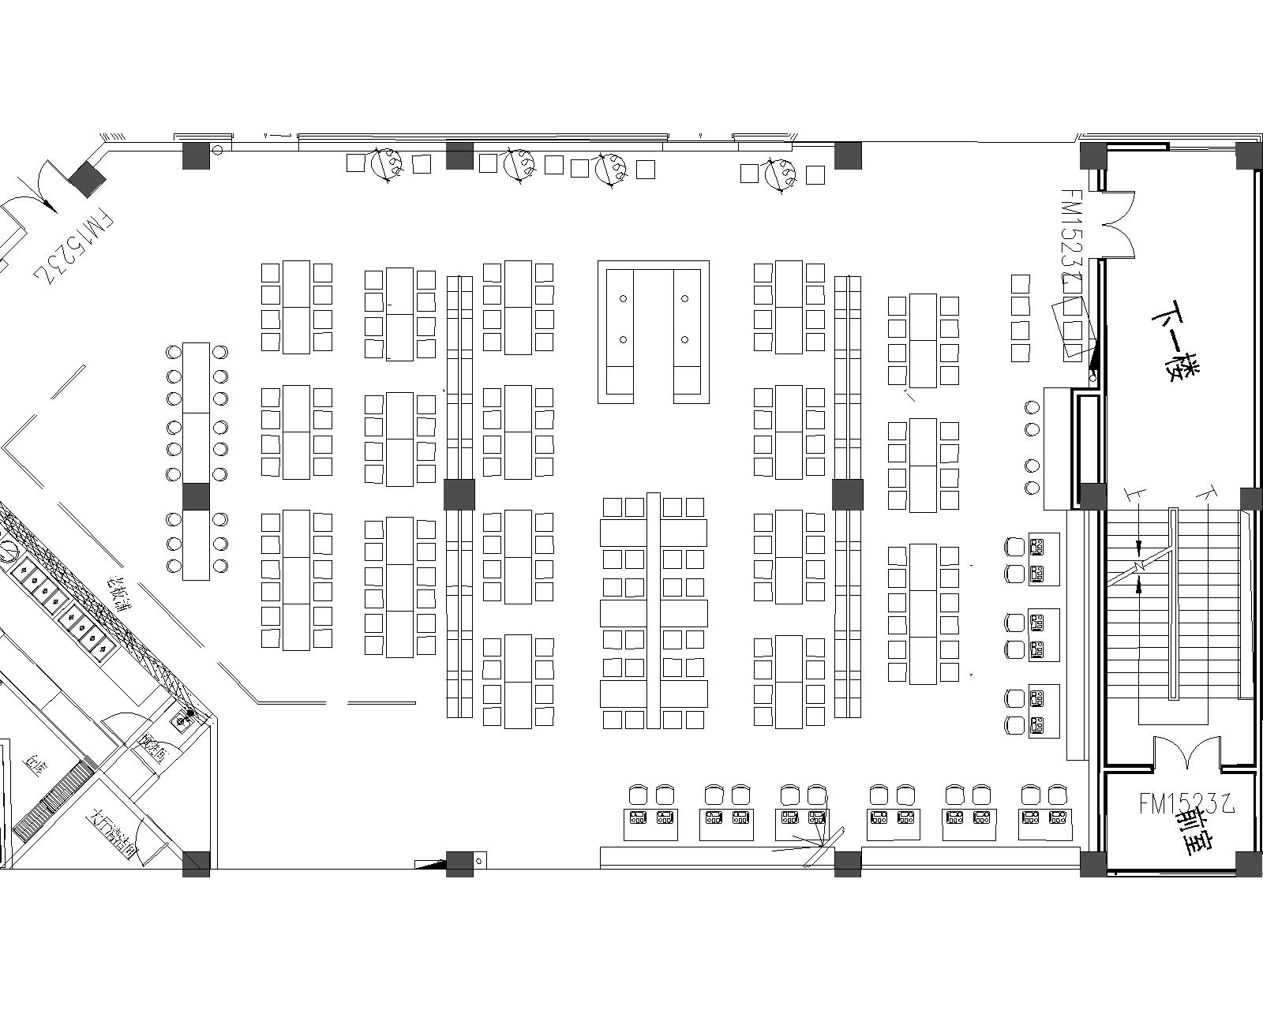
A区家具平面布置图
智慧餐线
调整思路：将原有57张餐桌（不含固定固定卡座，人数228）调整为4人位桌46张+高脚吧台3张+园桌4张（46*4+22+4*4=222人）

Slide 5
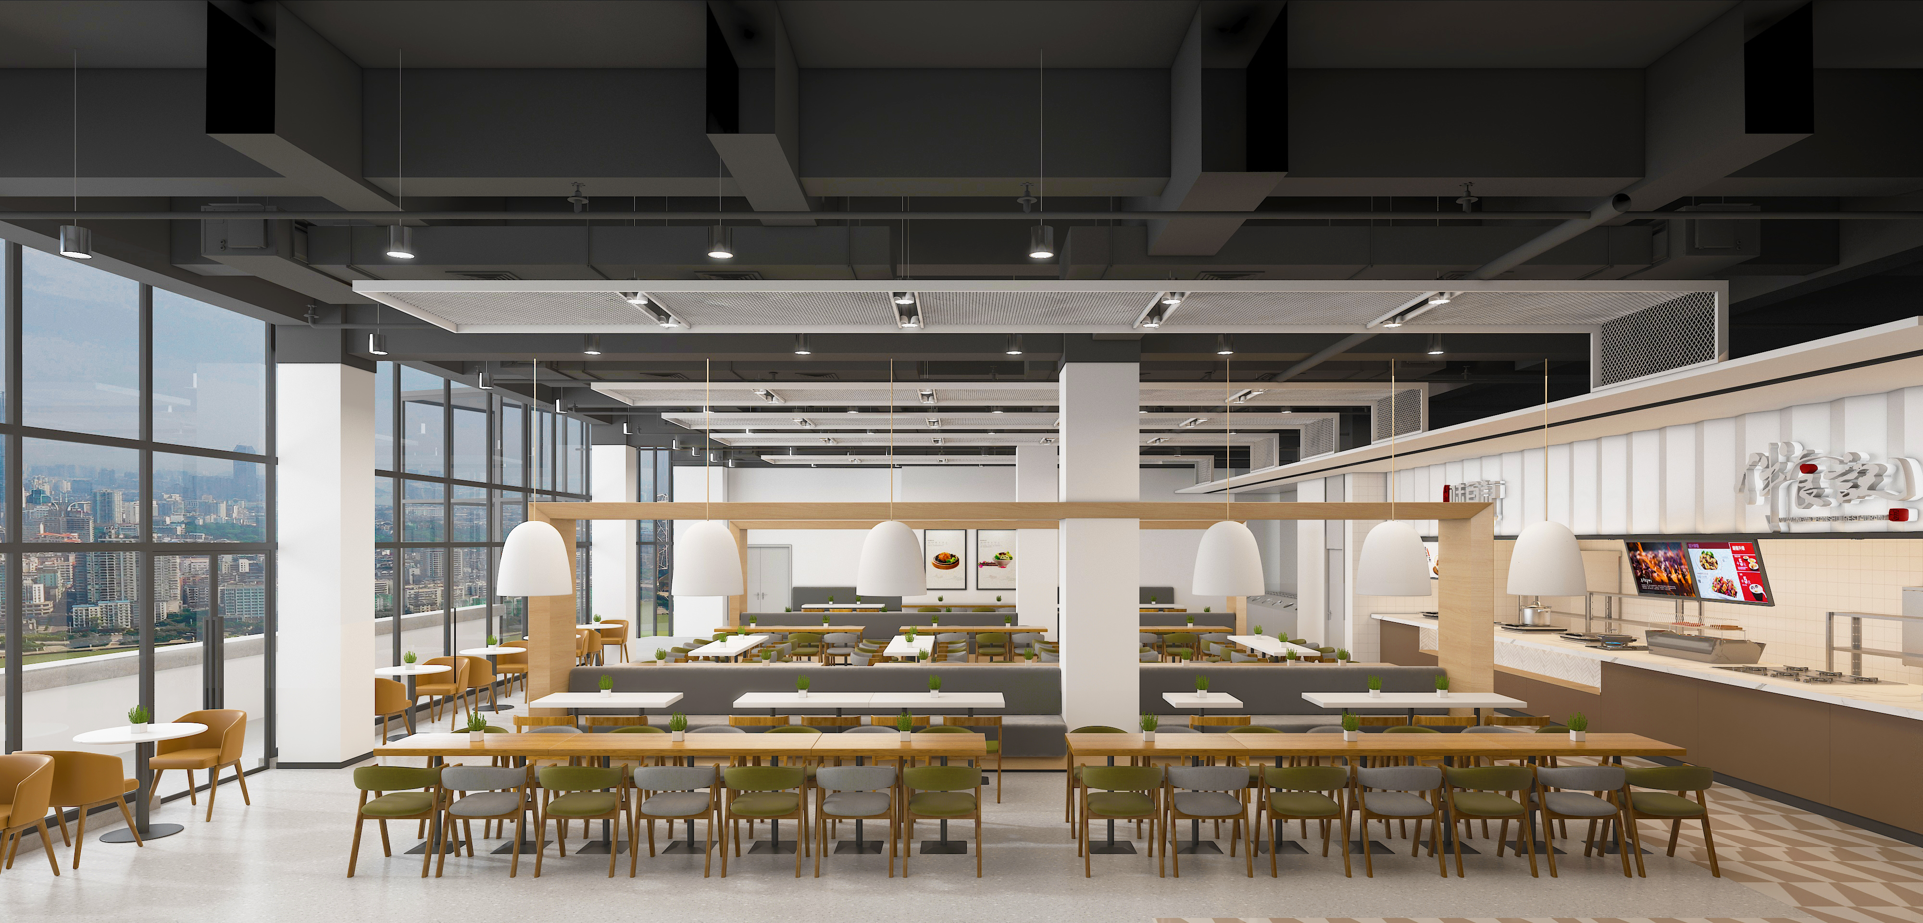
A区效果图

Slide 6
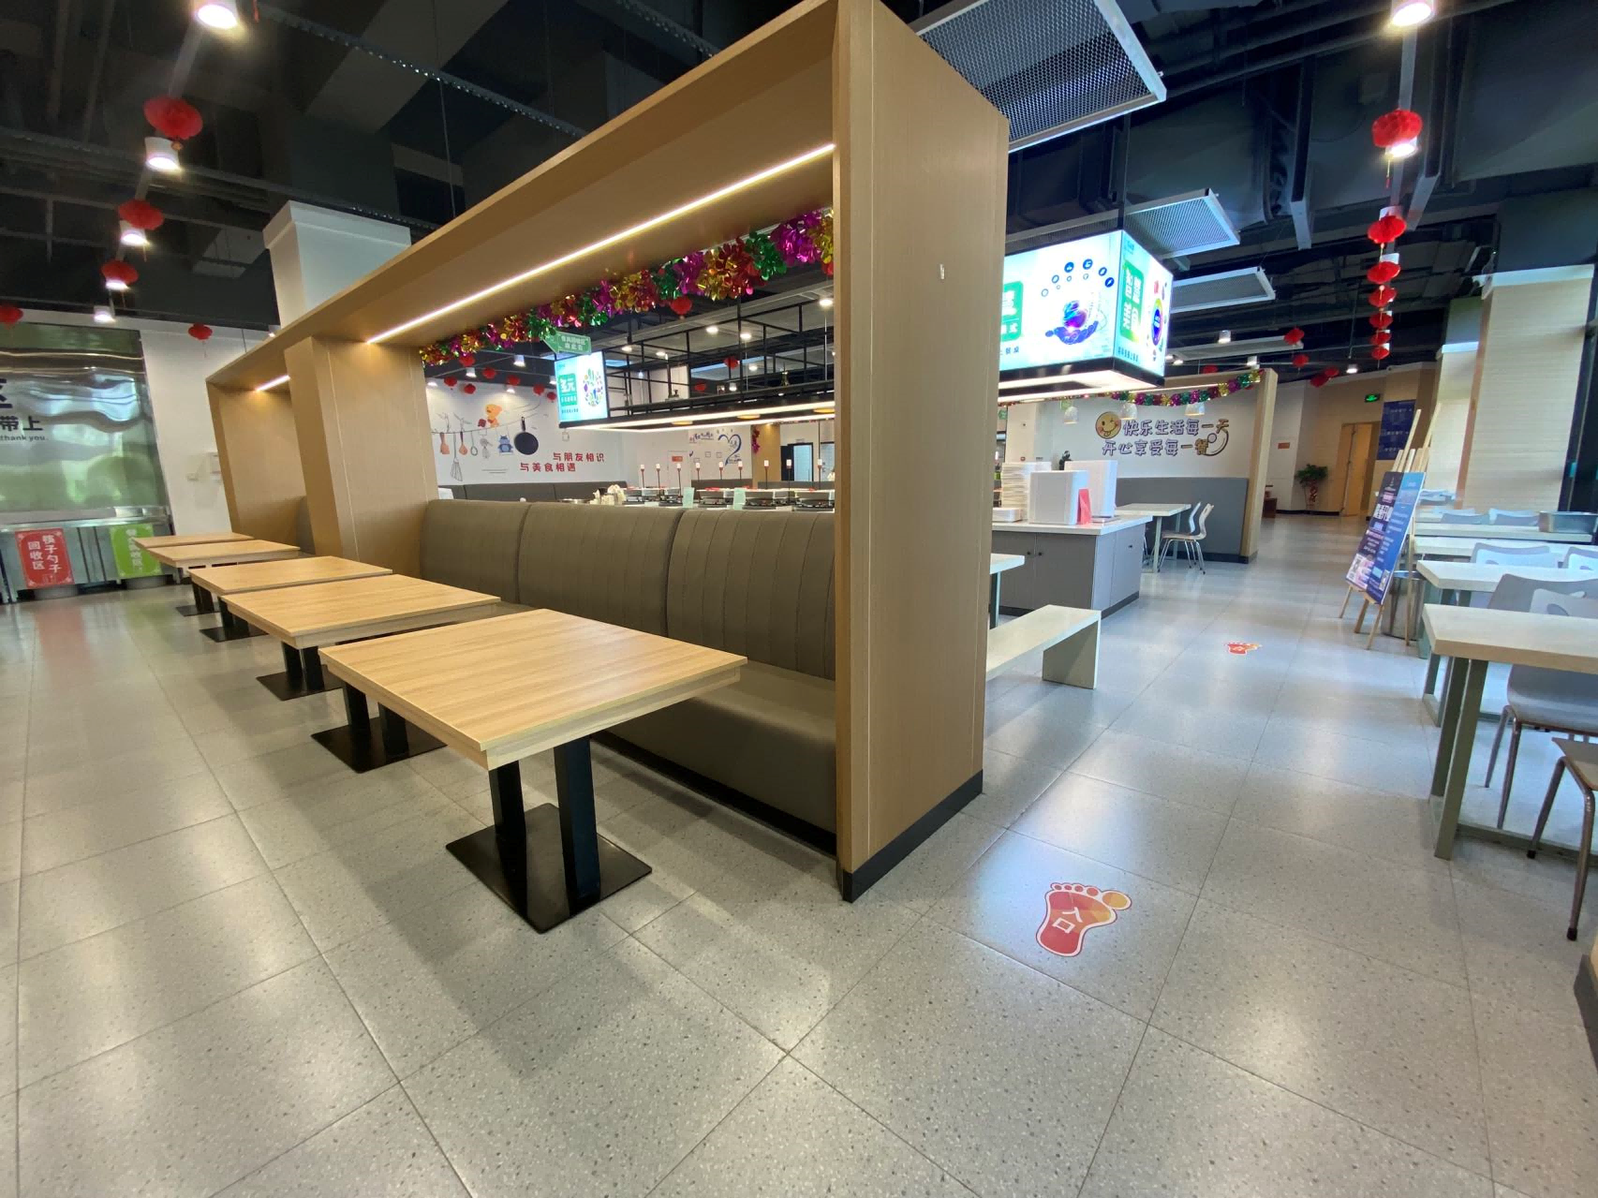
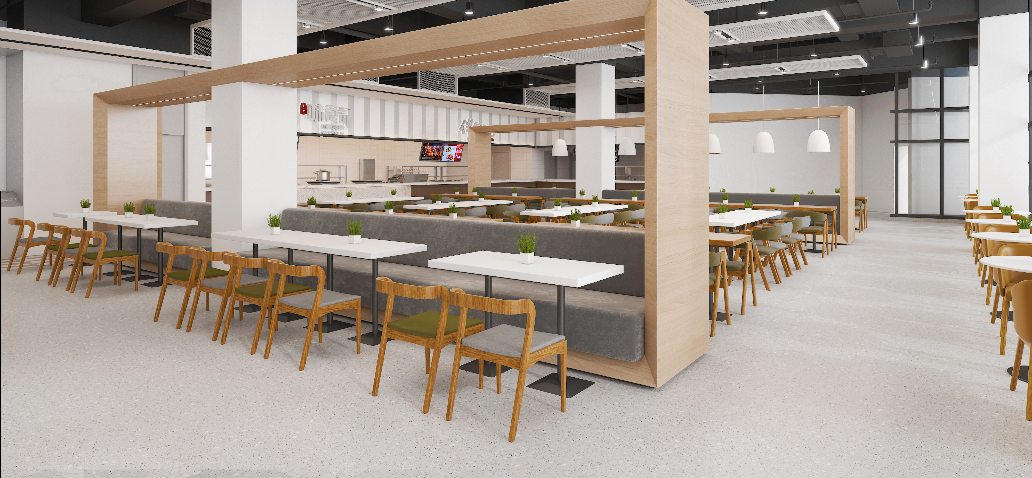
A区效果图

Slide 7
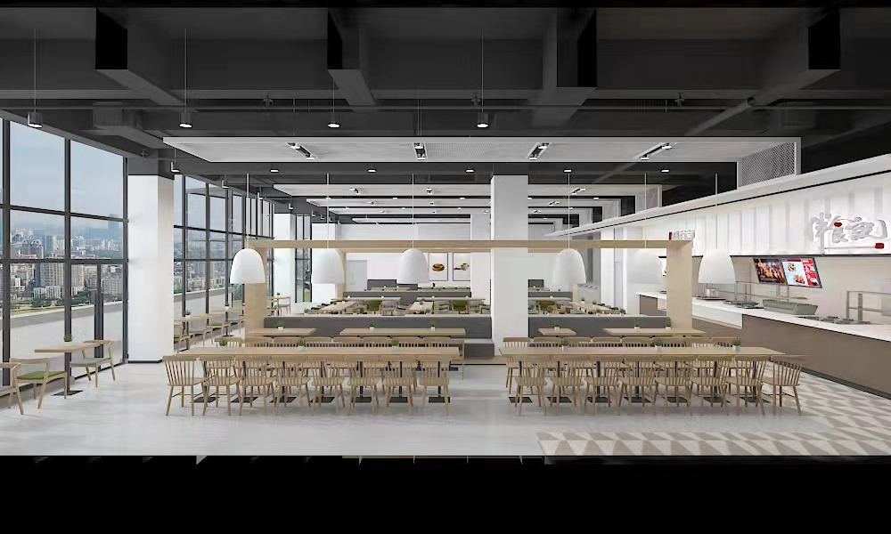
A区效果图

Slide 8
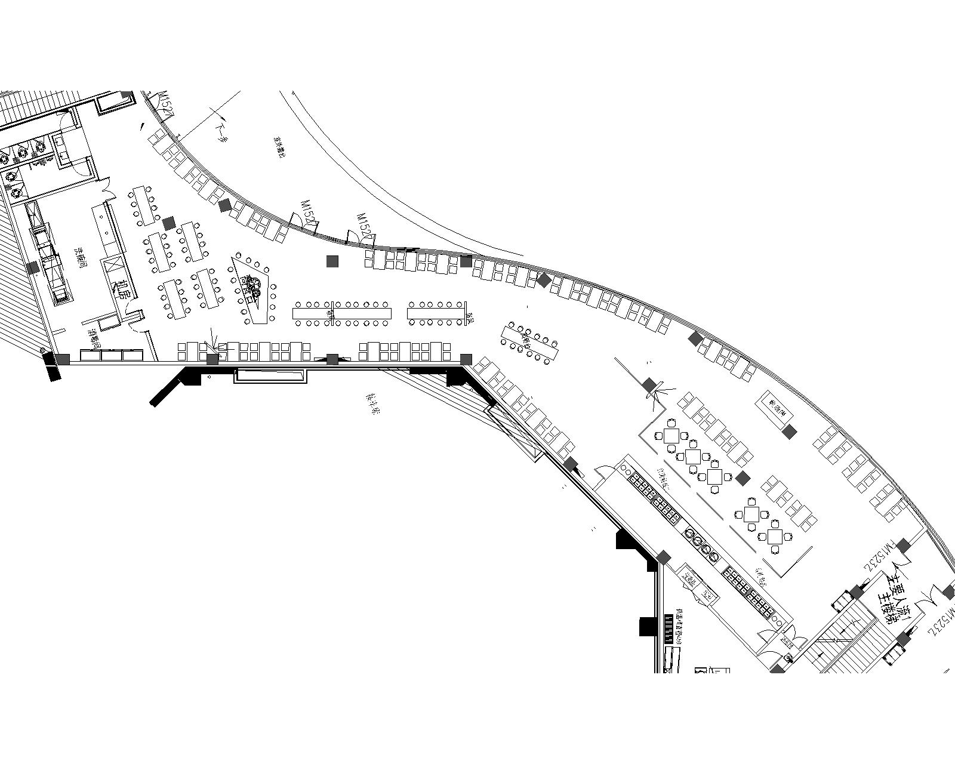
B区家具平面布置图
调整思路：将原有62张餐桌（人数248）调整为矩形餐桌35张+高脚吧台12张+园桌5张（146+98+20=264人）

Slide 9
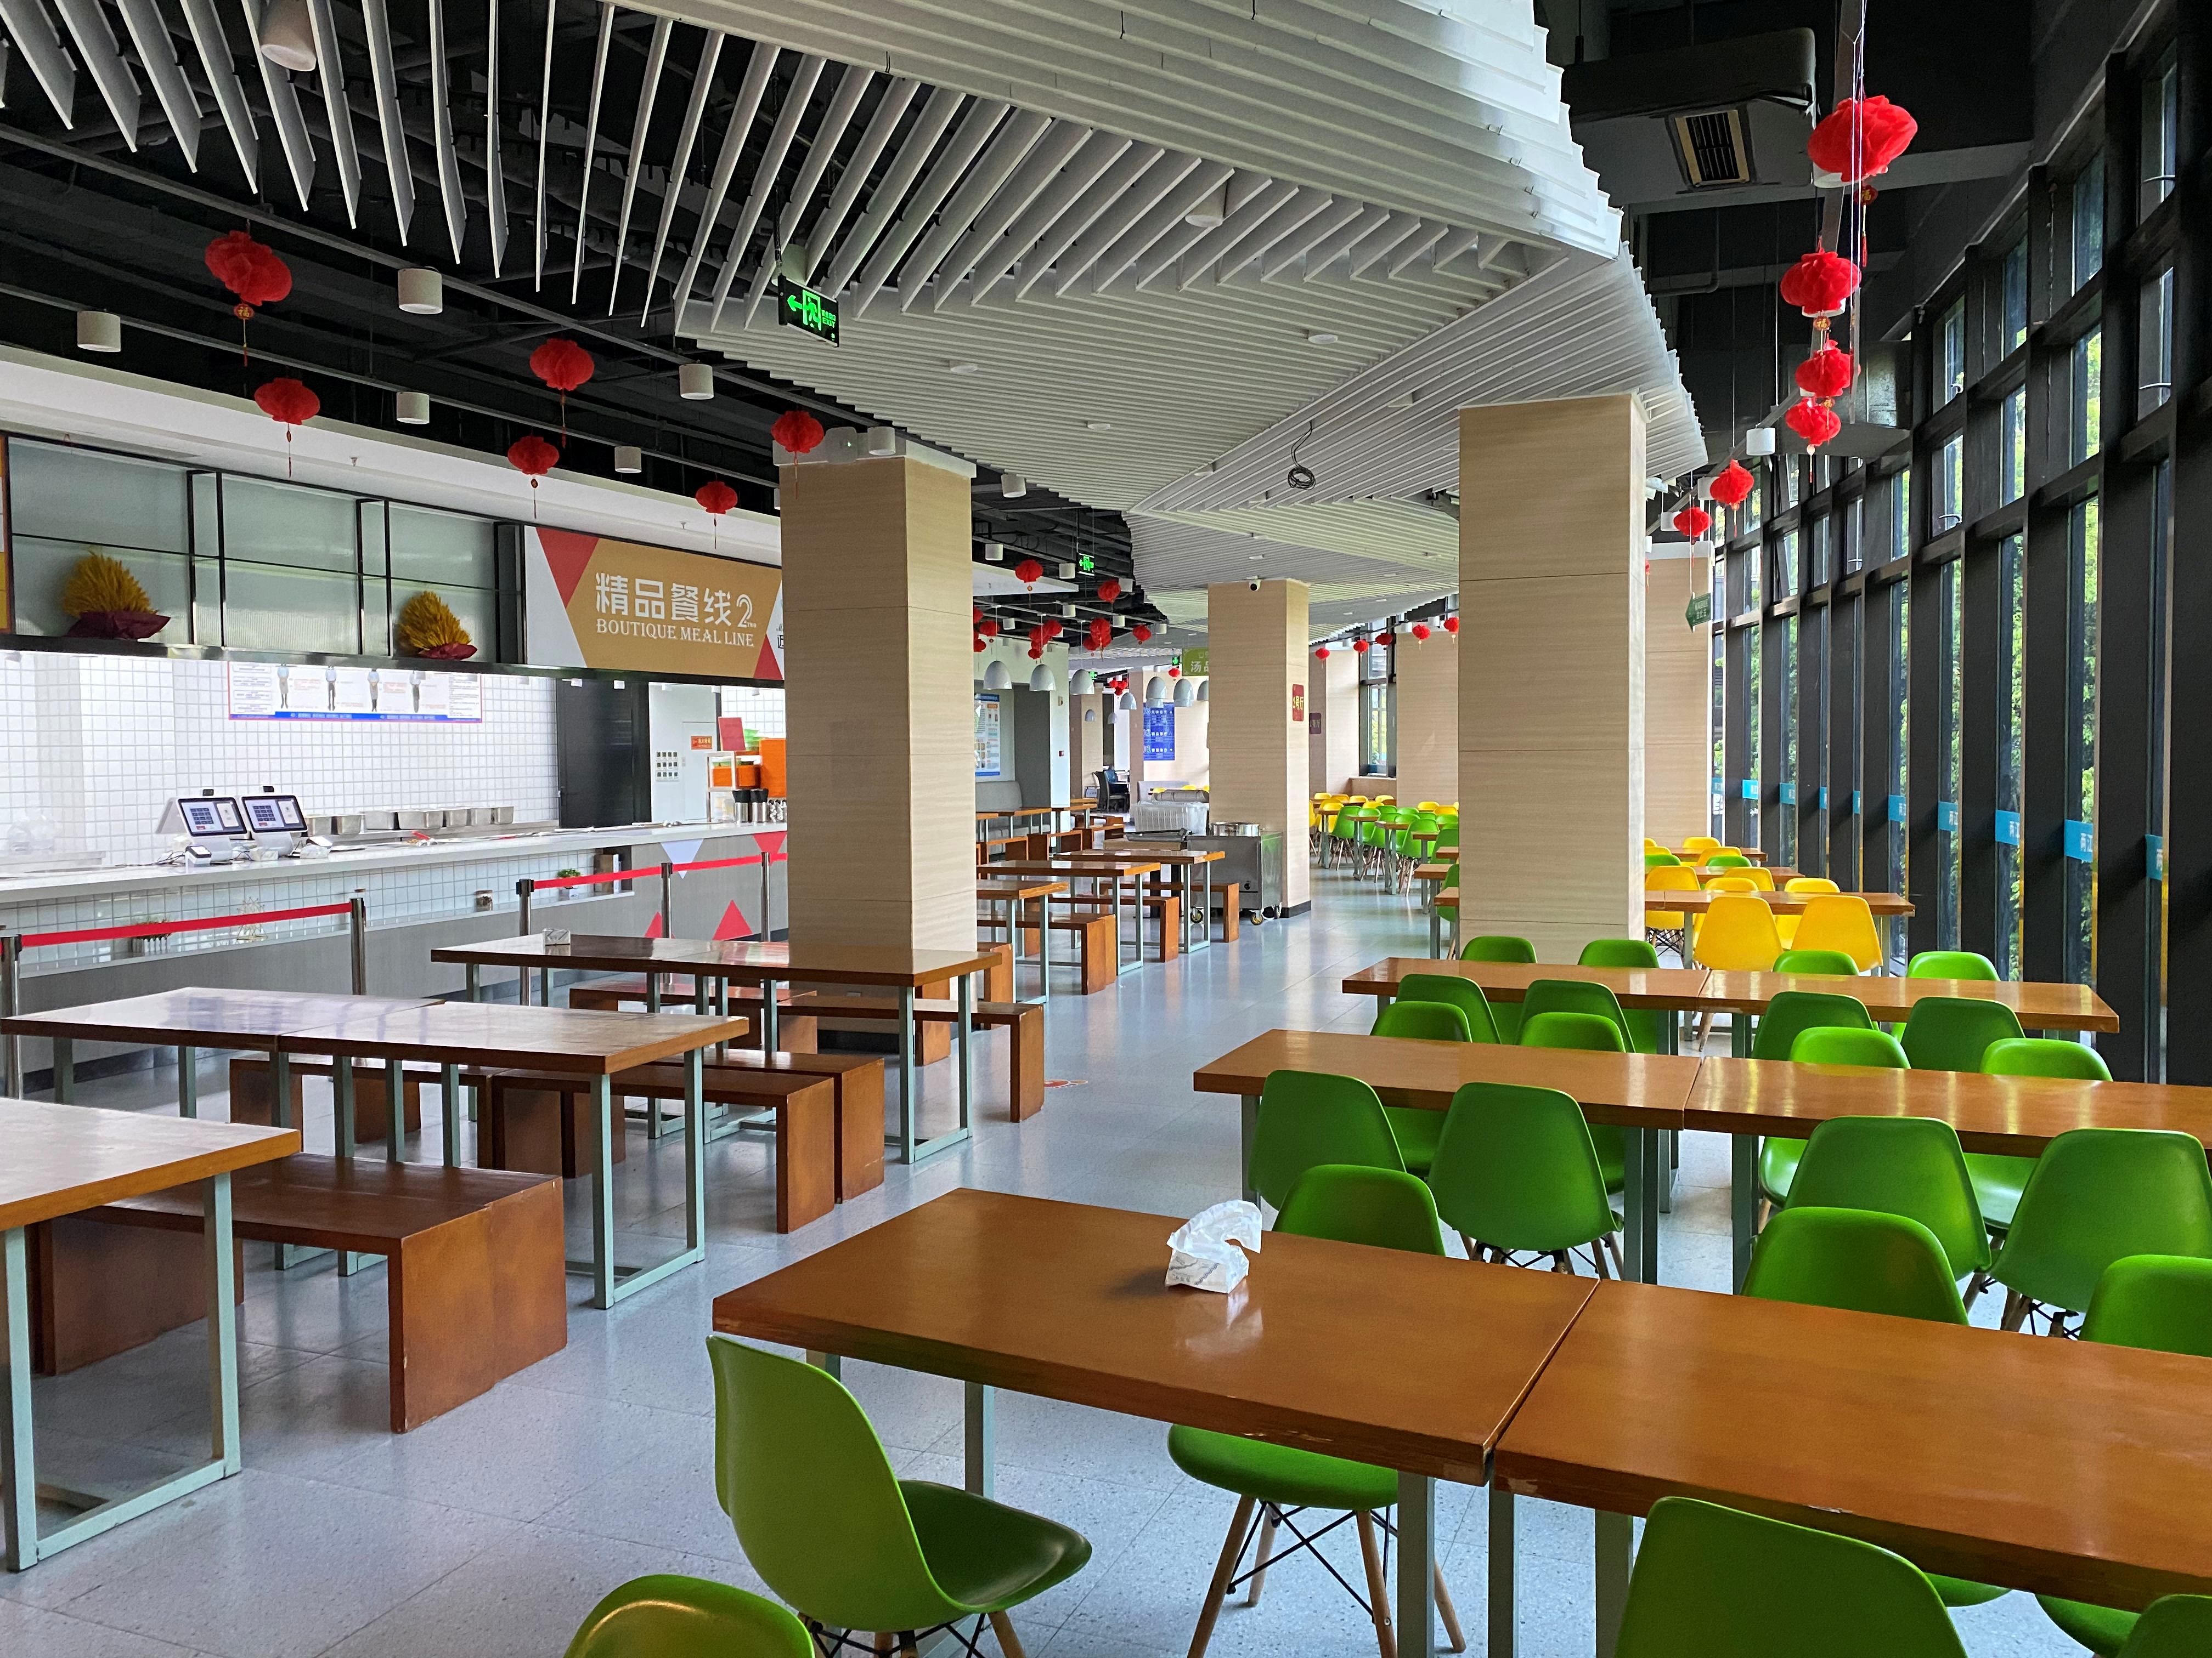
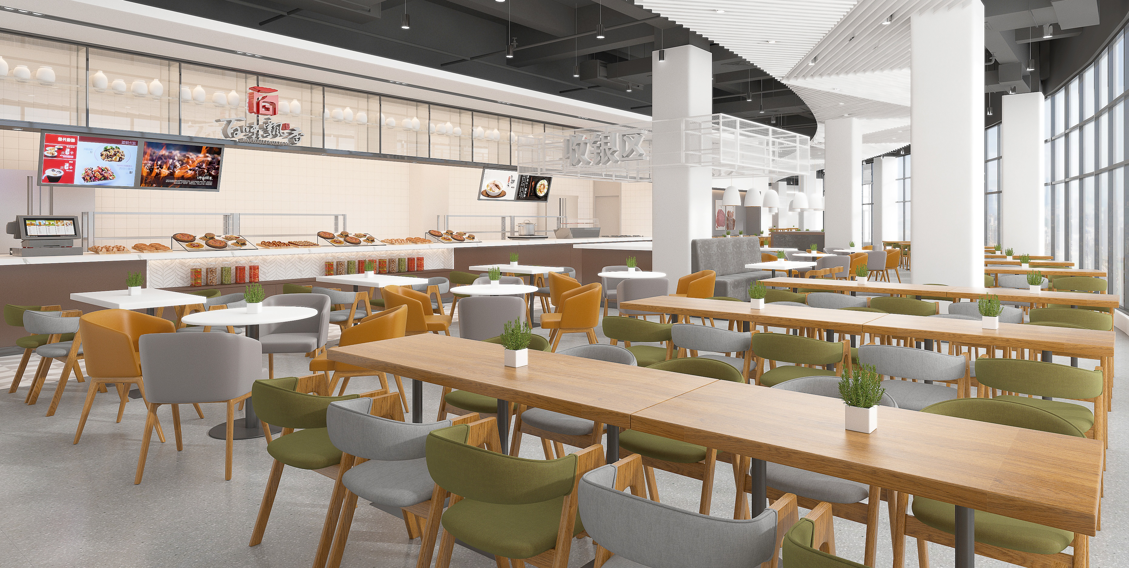
B区效果图

Slide 10
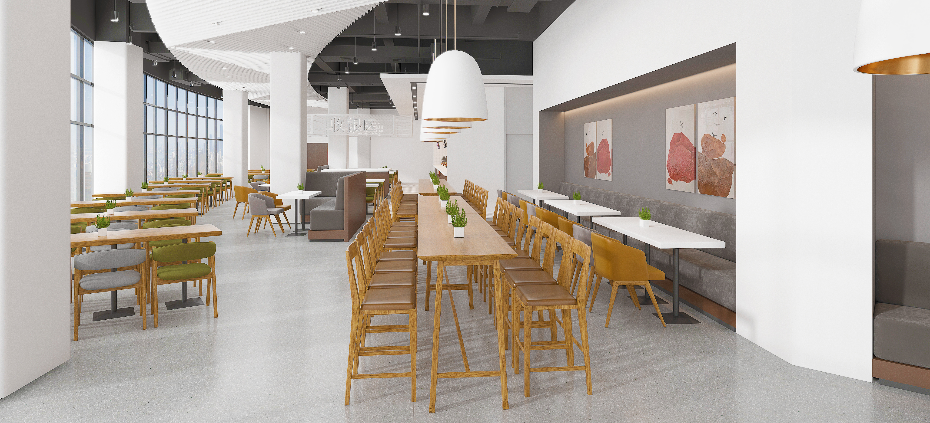
B区效果图

Slide 11
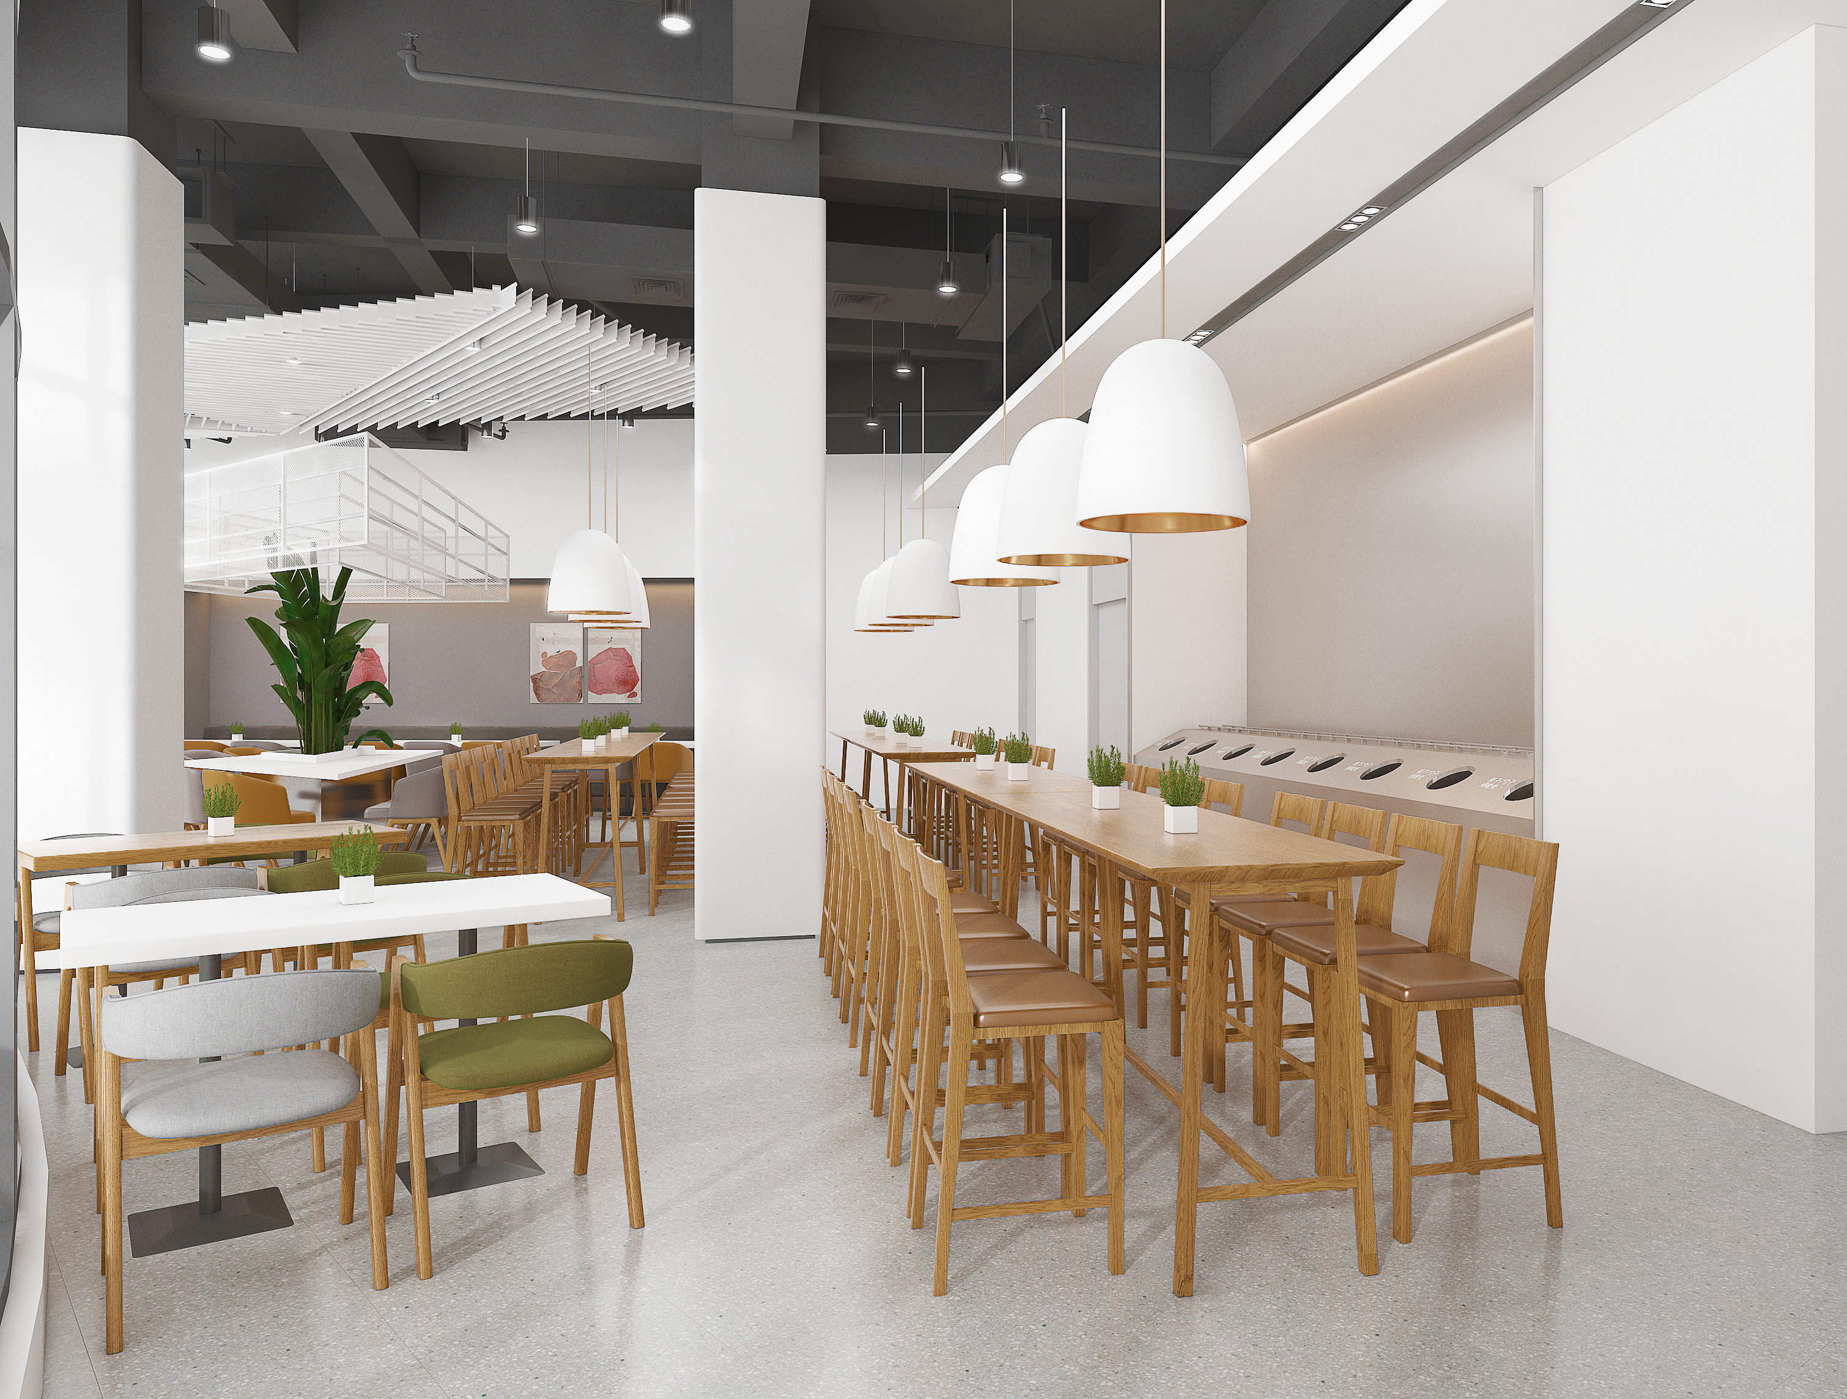
B区效果图

Slide 12
Thanks/谢谢

